Slide 1
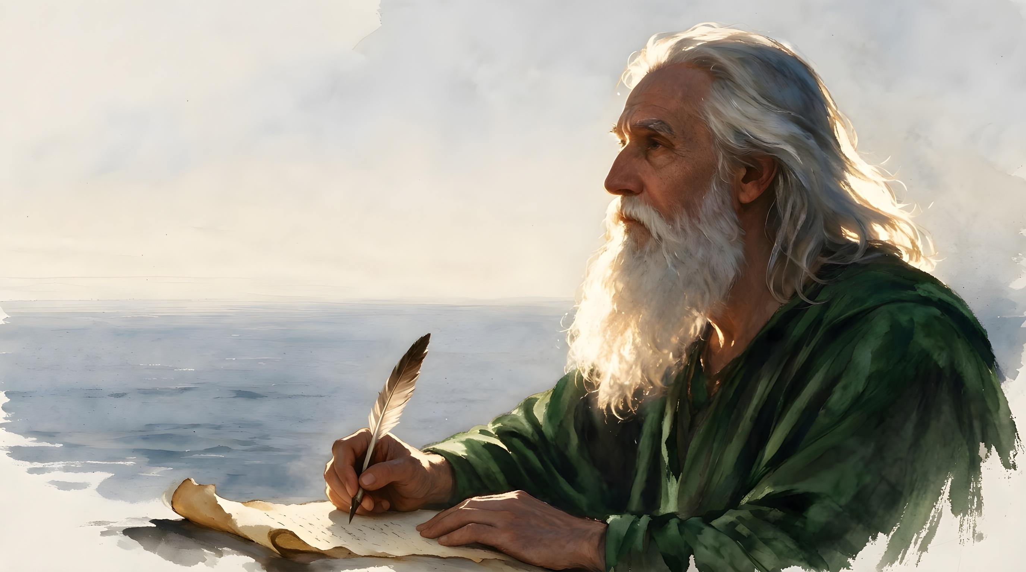
REVELACIÓN
E
INSPIRACIÓN
Lección 5 para el 31 de octubre de 2026

Slide 2
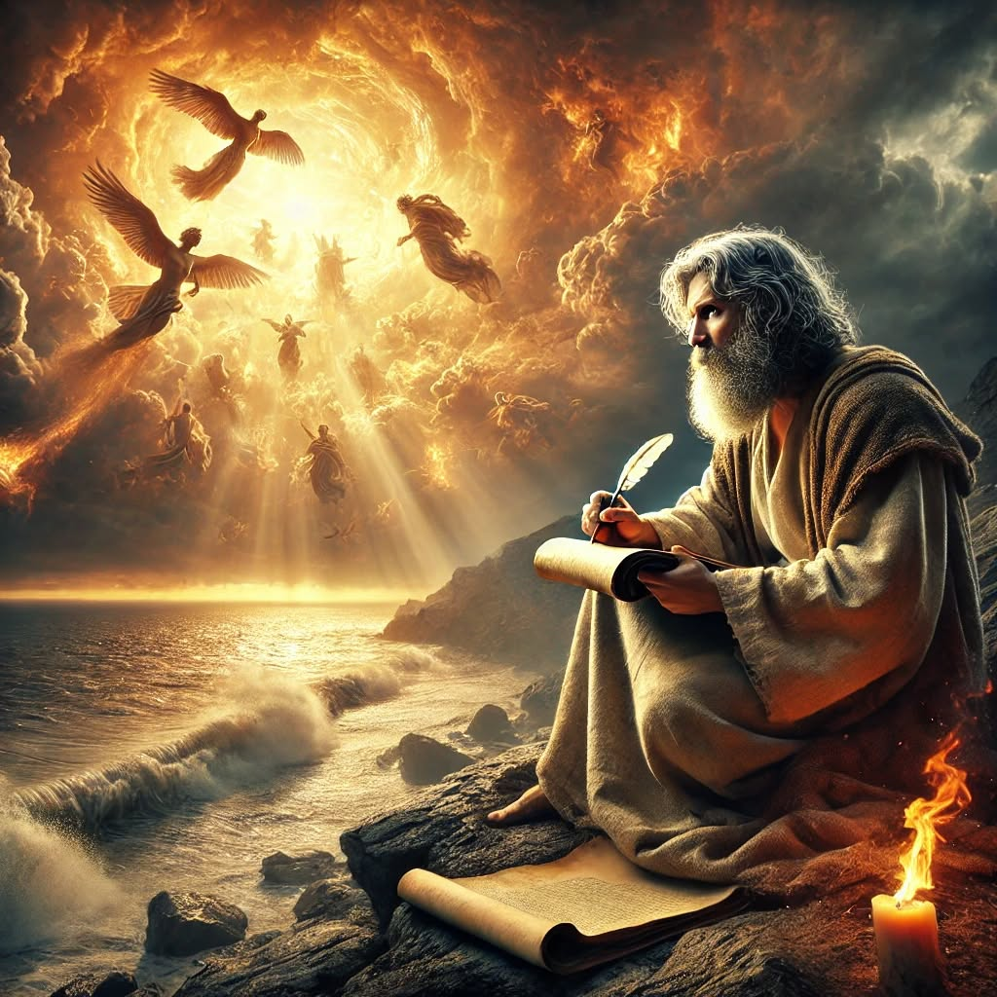
«La revelación de Jesucristo, que Dios le dio, para manifestar a sus siervos las cosas que deben suceder pronto; y la declaró enviándola por medio de su ángel a su siervo Juan, que ha dado testimonio de la palabra de Dios, y del testimonio de Jesucristo, y de todas las cosas que ha visto.»
(Apocalipsis 1:1-2)

Slide 3

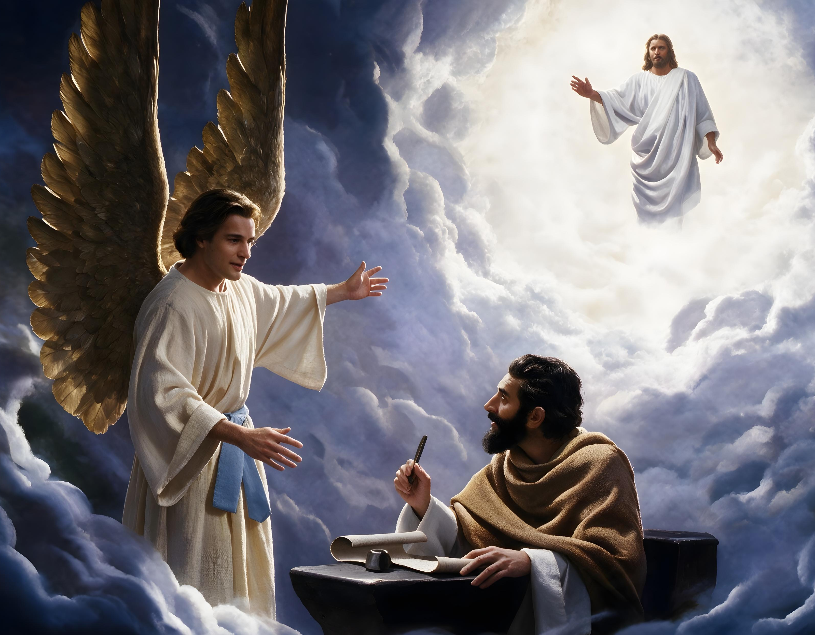
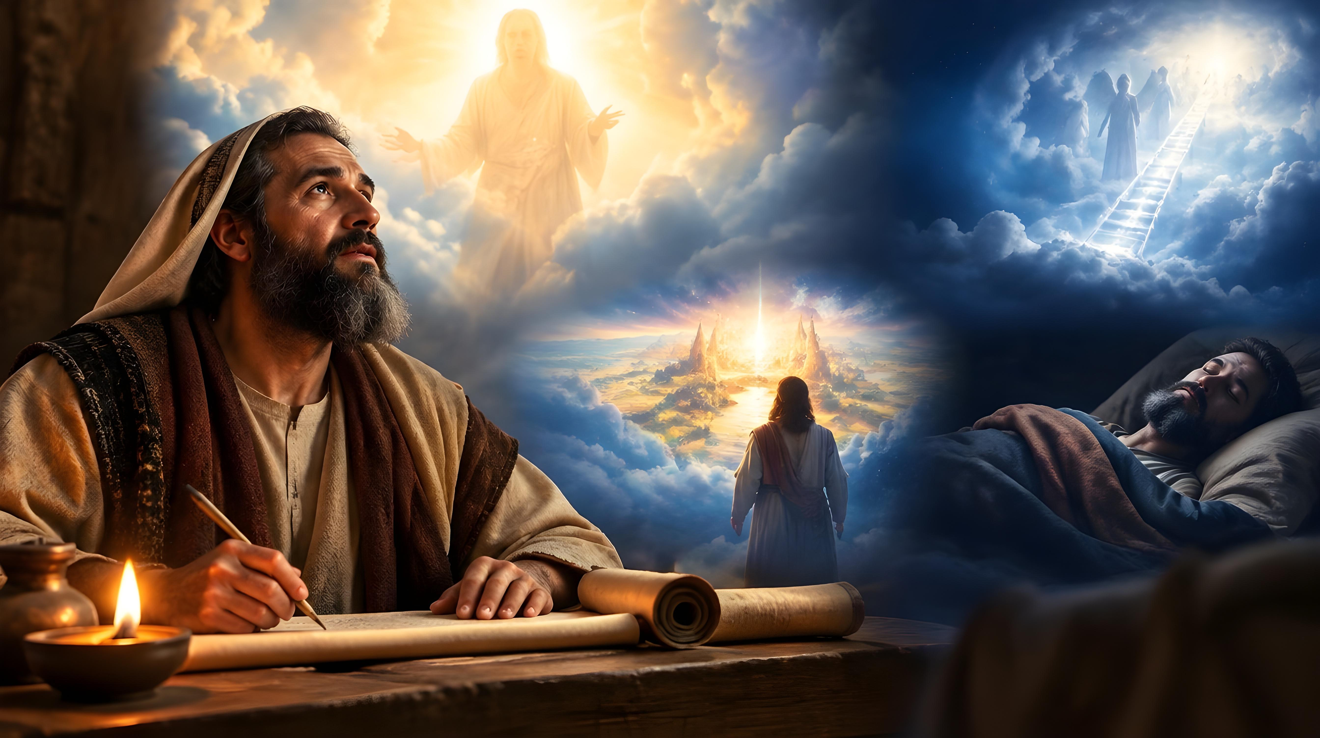







Apocalipsis 1:1-2 contiene un ejemplo de cómo Dios nos revela su mensaje a través del profeta:
Dios revela su mensaje a Jesús
Jesús revela el mensaje a un ángel
El ángel revela el mensaje a Juan, el profeta
Juan refleja por escrito el mensaje recibido
Pero esta no es la única forma en la que Dios se ha revelado a los profetas, ni la única forma en la que el mensaje divino fue transmitido a través de ellos. Estudiaremos las diversas formas en las que Dios se reveló a los profetas y los inspiró.
Revelación e inspiración:
  Revelación general y especial.
  El proceso de la inspiración.
Tipos de comunicación profética:
  Mensajes orales.
  Mensajes escritos.
  Representaciones, símbolos y parábolas.

Slide 4
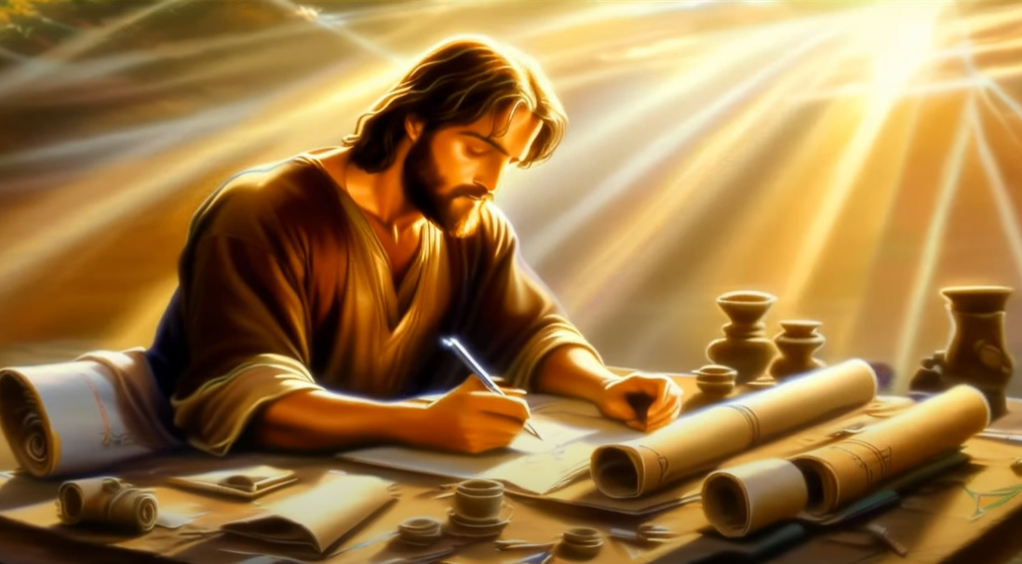
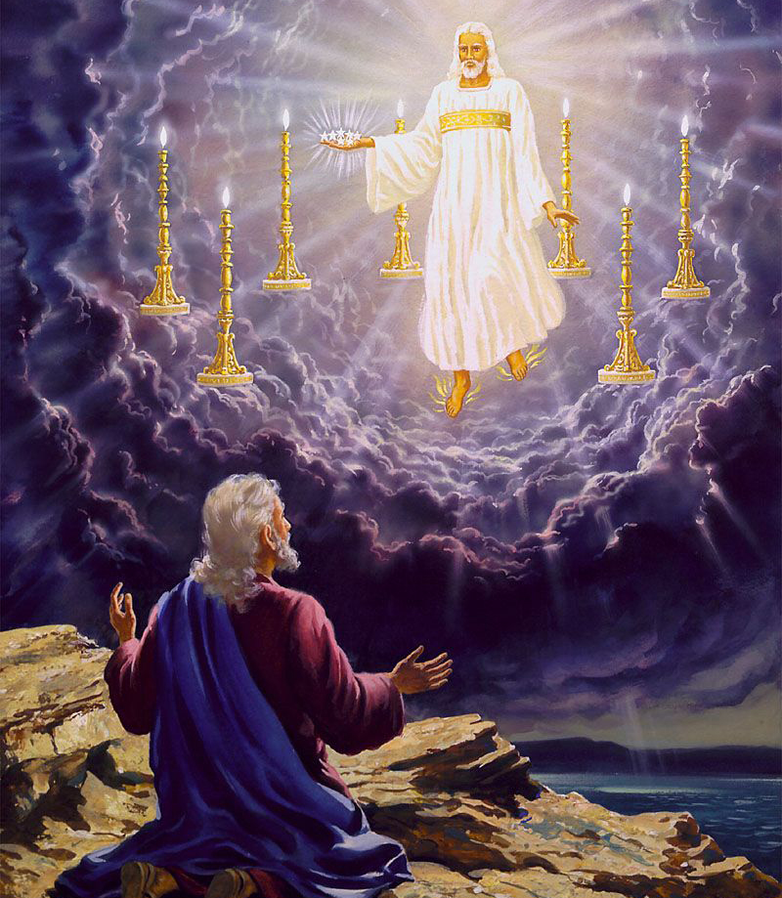
REVELACIÓN E INSPIRACIÓN

Slide 5
REVELACIÓN GENERAL Y ESPECIAL
“Los cielos cuentan la gloria de Dios, y el firmamento anuncia la obra de sus manos” (Salmo 19:1)
“Y él les dijo: Oíd ahora mis palabras. Cuando haya entre vosotros profeta de Jehová, le apareceré en visión, en sueños hablaré con él” (Números 12:6)
Pablo dice que “no tienen excusa” aquellos que niegan la existencia de Dios, pues la naturaleza revela “las cosas invisibles de él, su eterno poder y deidad” (Ro. 1:20; Sal. 19:1).
La forma en la que Dios previó la entrada del pecado podemos verla en el poder regenerador que Él implementó en los seres vivos. Cuando nos herimos, entran en acción mecanismos que cierran la herida y regeneran el tejido. ¡Y esos mecanismos ya estaban allí antes de que se produjese la herida!
Pero la naturaleza, desde la caída de Adán y Eva, también tiene secuelas del pecado (depredación, terremotos, …)
Por esta razón, Dios ha usado métodos más directos para darse a conocer: la revelación especial a través de los profetas y de Jesucristo, tal como ha quedado registrada en la Biblia, la Palabra de Dios (Heb. 1:1-2).

Slide 6


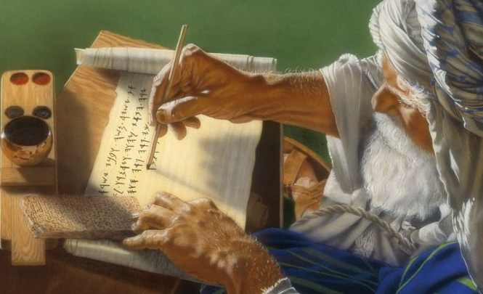
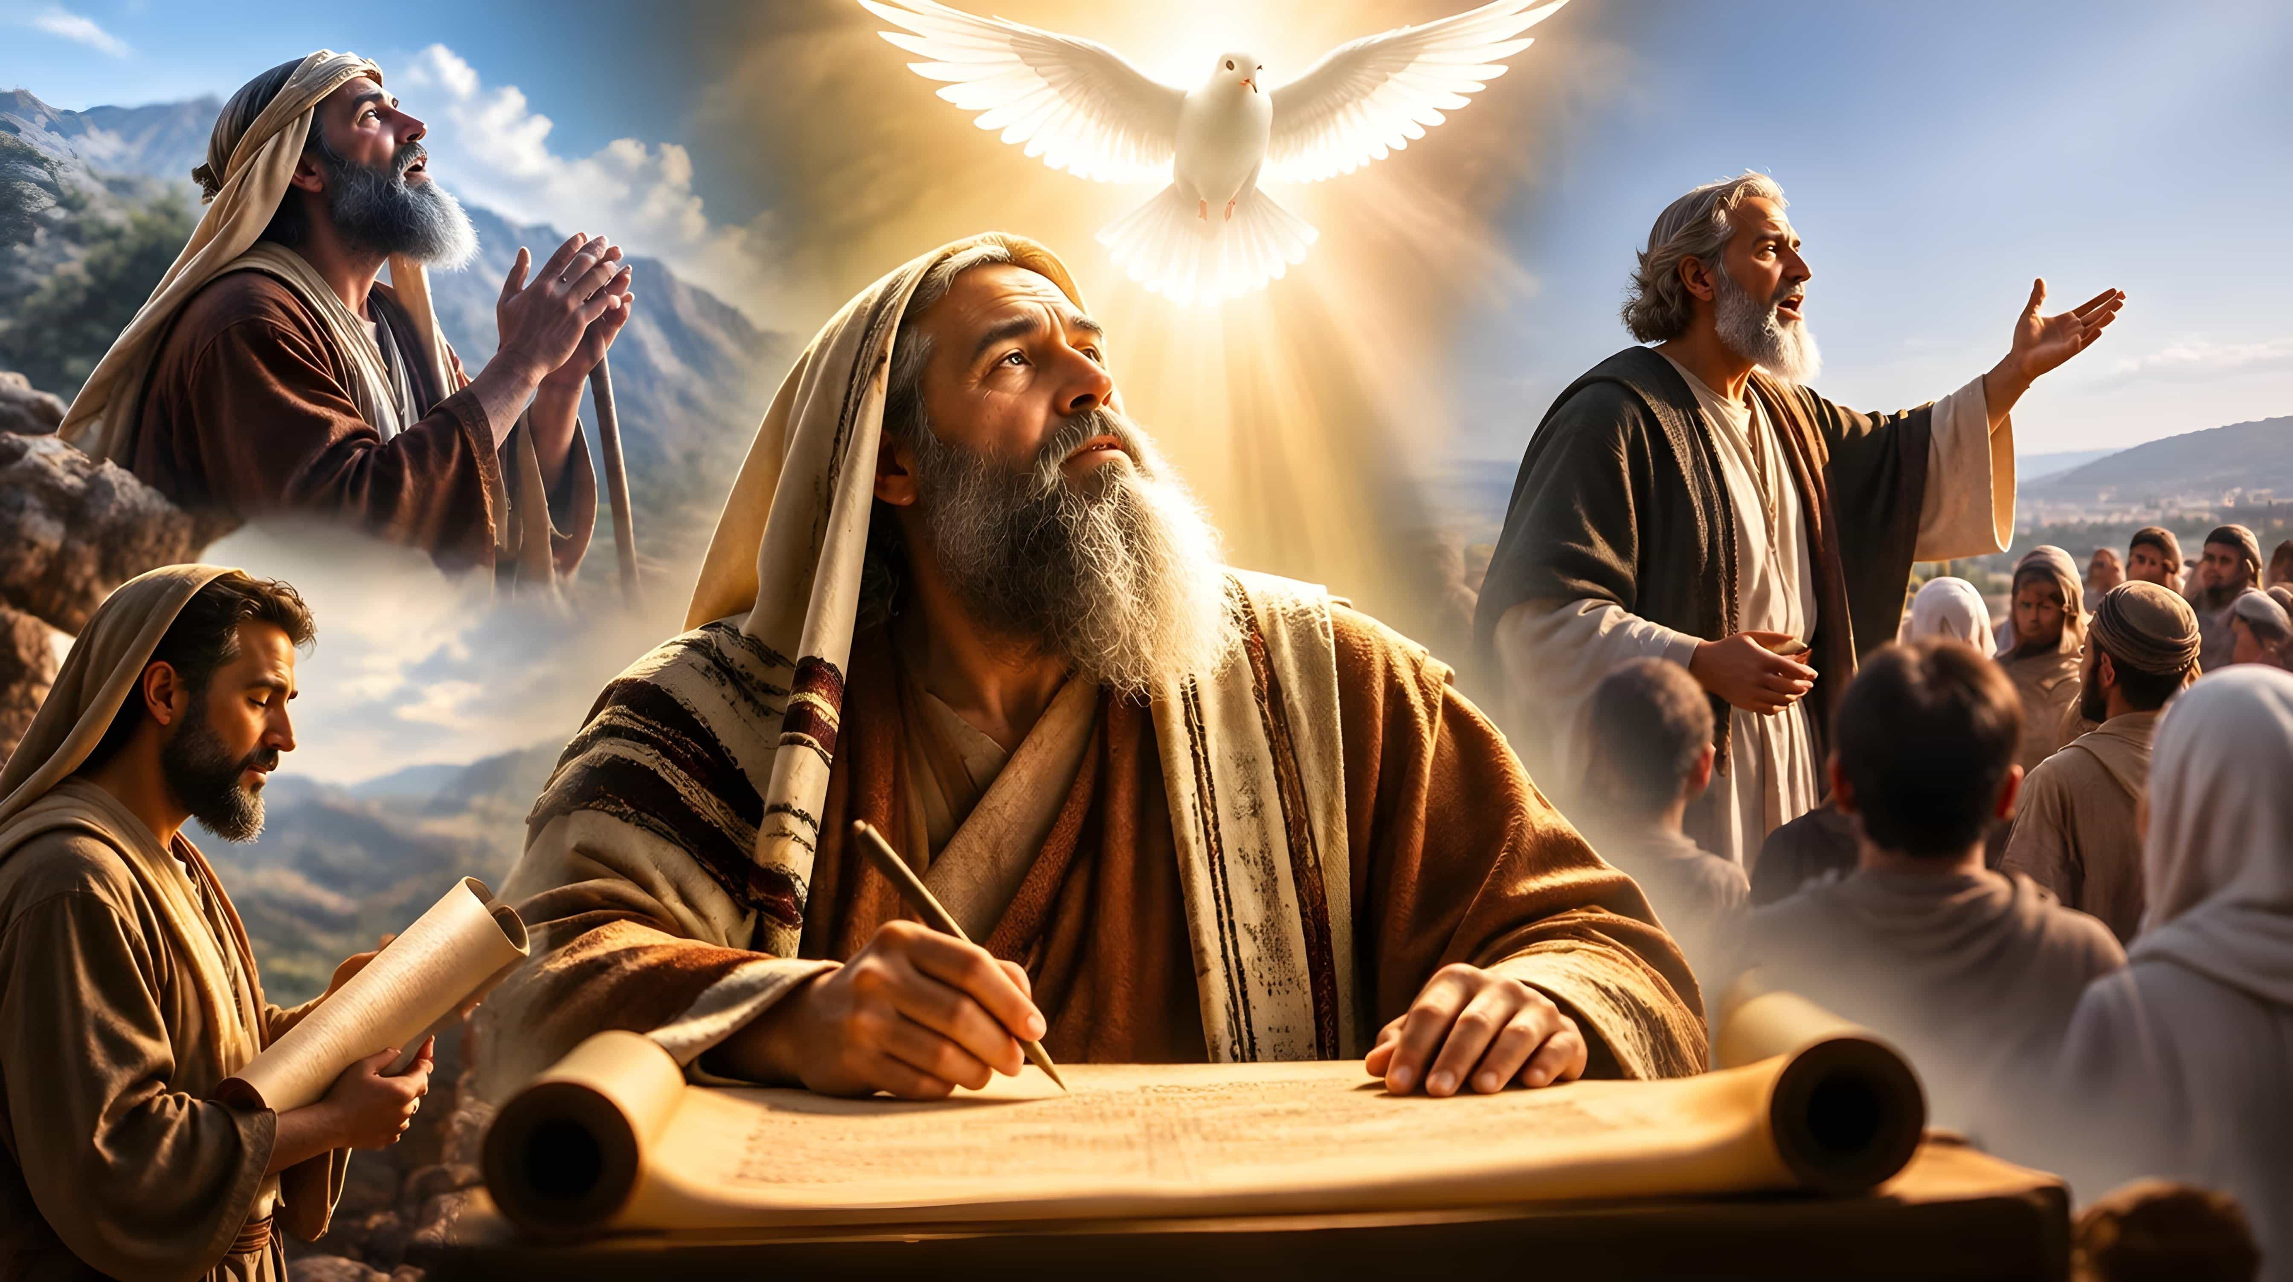
EL PROCESO DE LA INSPIRACIÓN
“Toda la Escritura es inspirada por Dios, y útil para enseñar, para redargüir, para corregir, para instruir en justicia” (2ª de Timoteo 3:16)
Durante siglos, las obras y los mensajes de Dios se transmitieron oralmente, hasta que Dios inspiró a Moisés para que reflejase estos hechos y dichos por escrito.
A partir de ese momento, los mensajes que Dios quiso preservar fueron escritos por personas “inspiradas”, es decir, dirigidas por el Espíritu Santo (2P. 1:21). Esto hace de la Biblia un libro único, que contiene con integridad la revelación divina.
¿Cómo fue este proceso de inspiración?
A través de visiones y sueños (Nm. 12:6)
A través de experiencias personales (1Jn. 1:3)
A través de investigación histórica (Lc. 1:3)
A través de impresiones divinas (2P. 1:21)

Slide 7
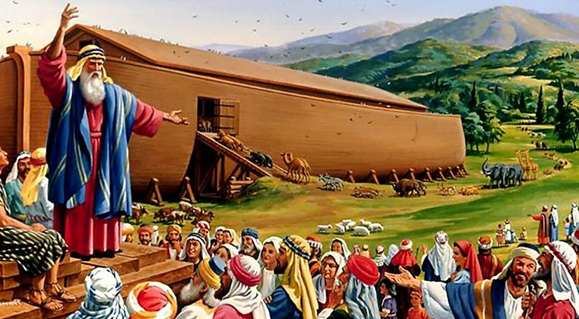
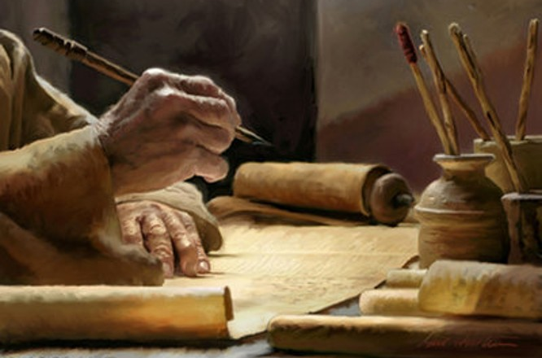
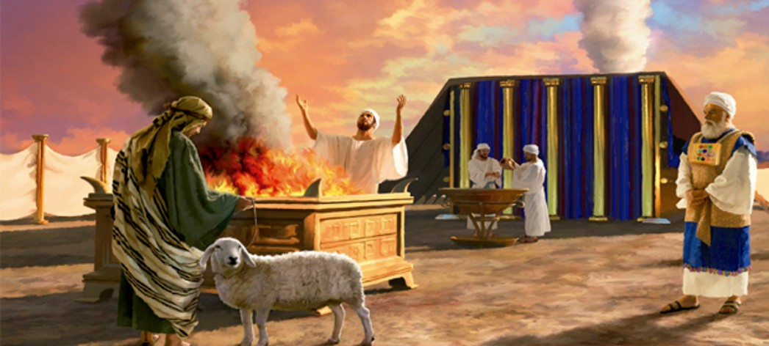
TIPOS DE COMUNICACIÓN PROFÉTICA

Slide 8

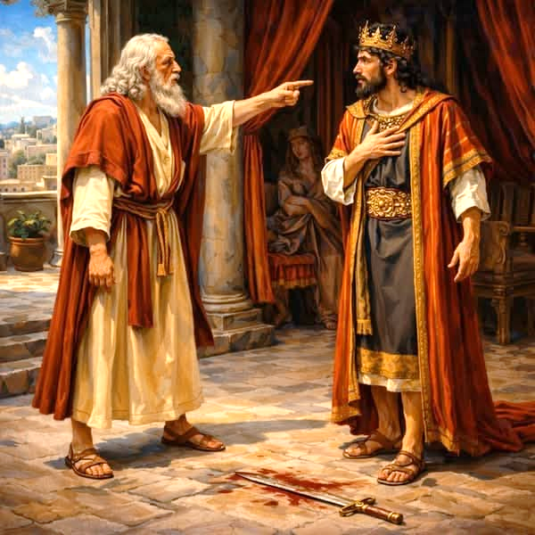
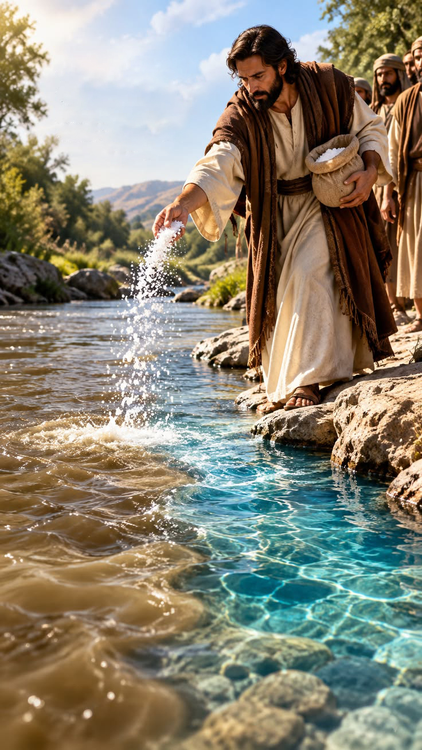
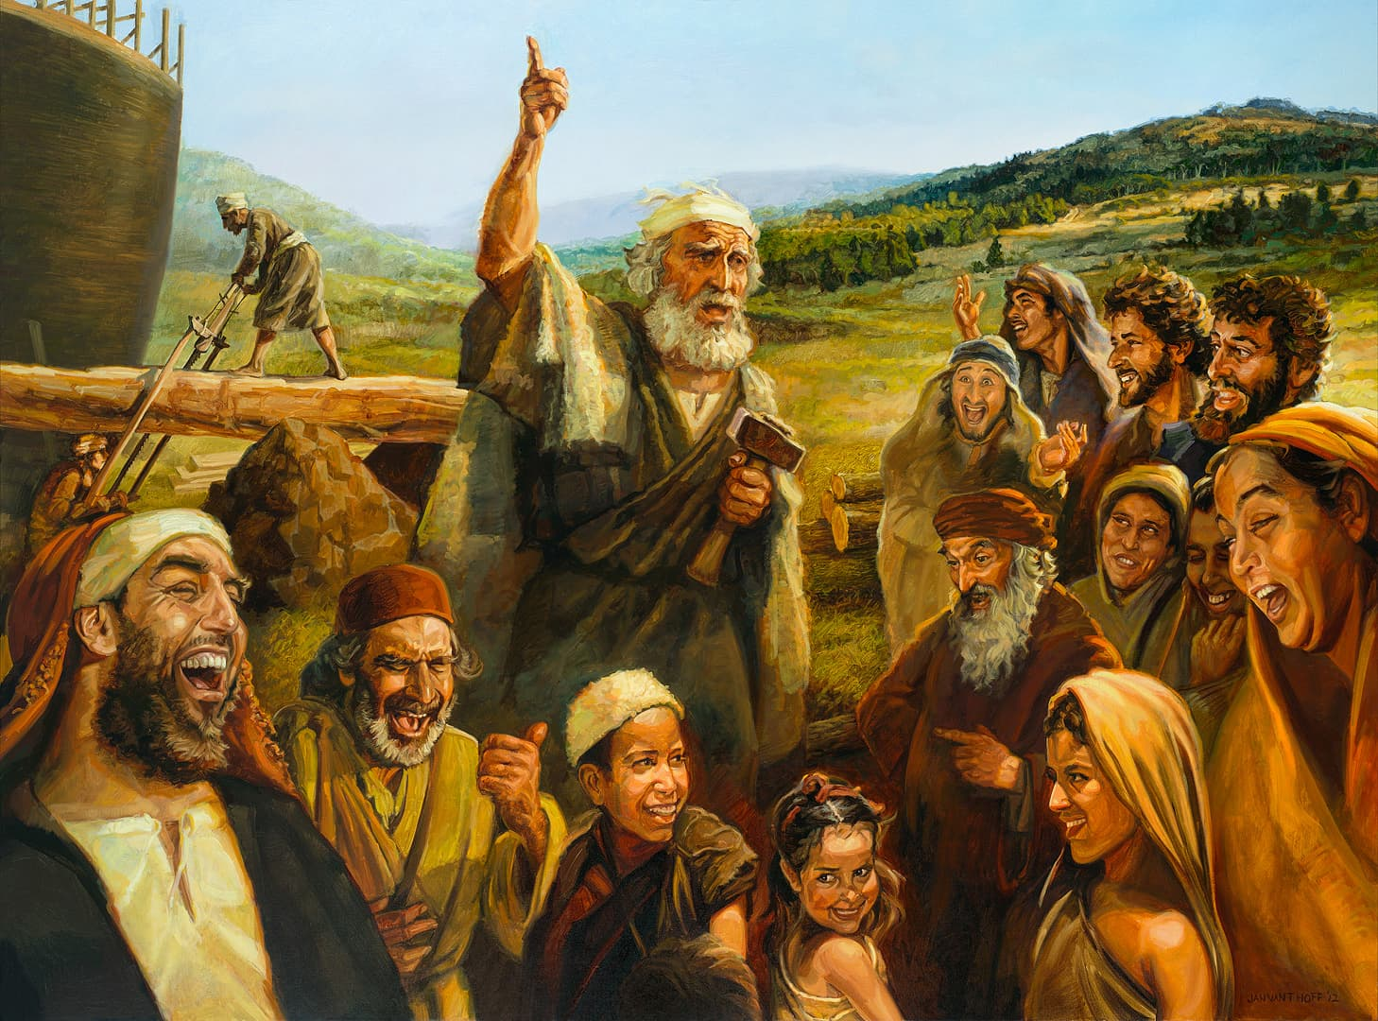
MENSAJES ORALES
“Puso también levitas en la casa de Jehová con címbalos, salterios y arpas, conforme al mandamiento de David, de Gad vidente del rey, y del profeta Natán, porque aquel mandamiento procedía de Jehová por medio de sus profetas” (2º de Crónicas 29:25)
Dios ha hablado directamente a los hombres en cuatro ocasiones:
A Adán y a Eva
(Gn. 2:16-17)
Al dar los 10 mandamientos (Dt. 4:12)
En el bautismo de Jesús (Mt. 3:17)
En la transfiguración
(Mr. 9:7)
Por su parte, los profetas han transmitido oralmente las palabras transmitidas por Dios indicando claramente: “Así ha dicho Jehová” (Jue. 6:8). Esos mensajes –como en el caso de Noé– no siempre han quedado registrados por escrito.
De muchos profetas solo conocemos sus palabras por lo que otros escribieron, pero tuvieron la misma autoridad que aquellos que dejaron escritos sus mensajes. Entre ellos tenemos a Natán, Elías, Eliseo y Juan el Bautista.

Slide 9

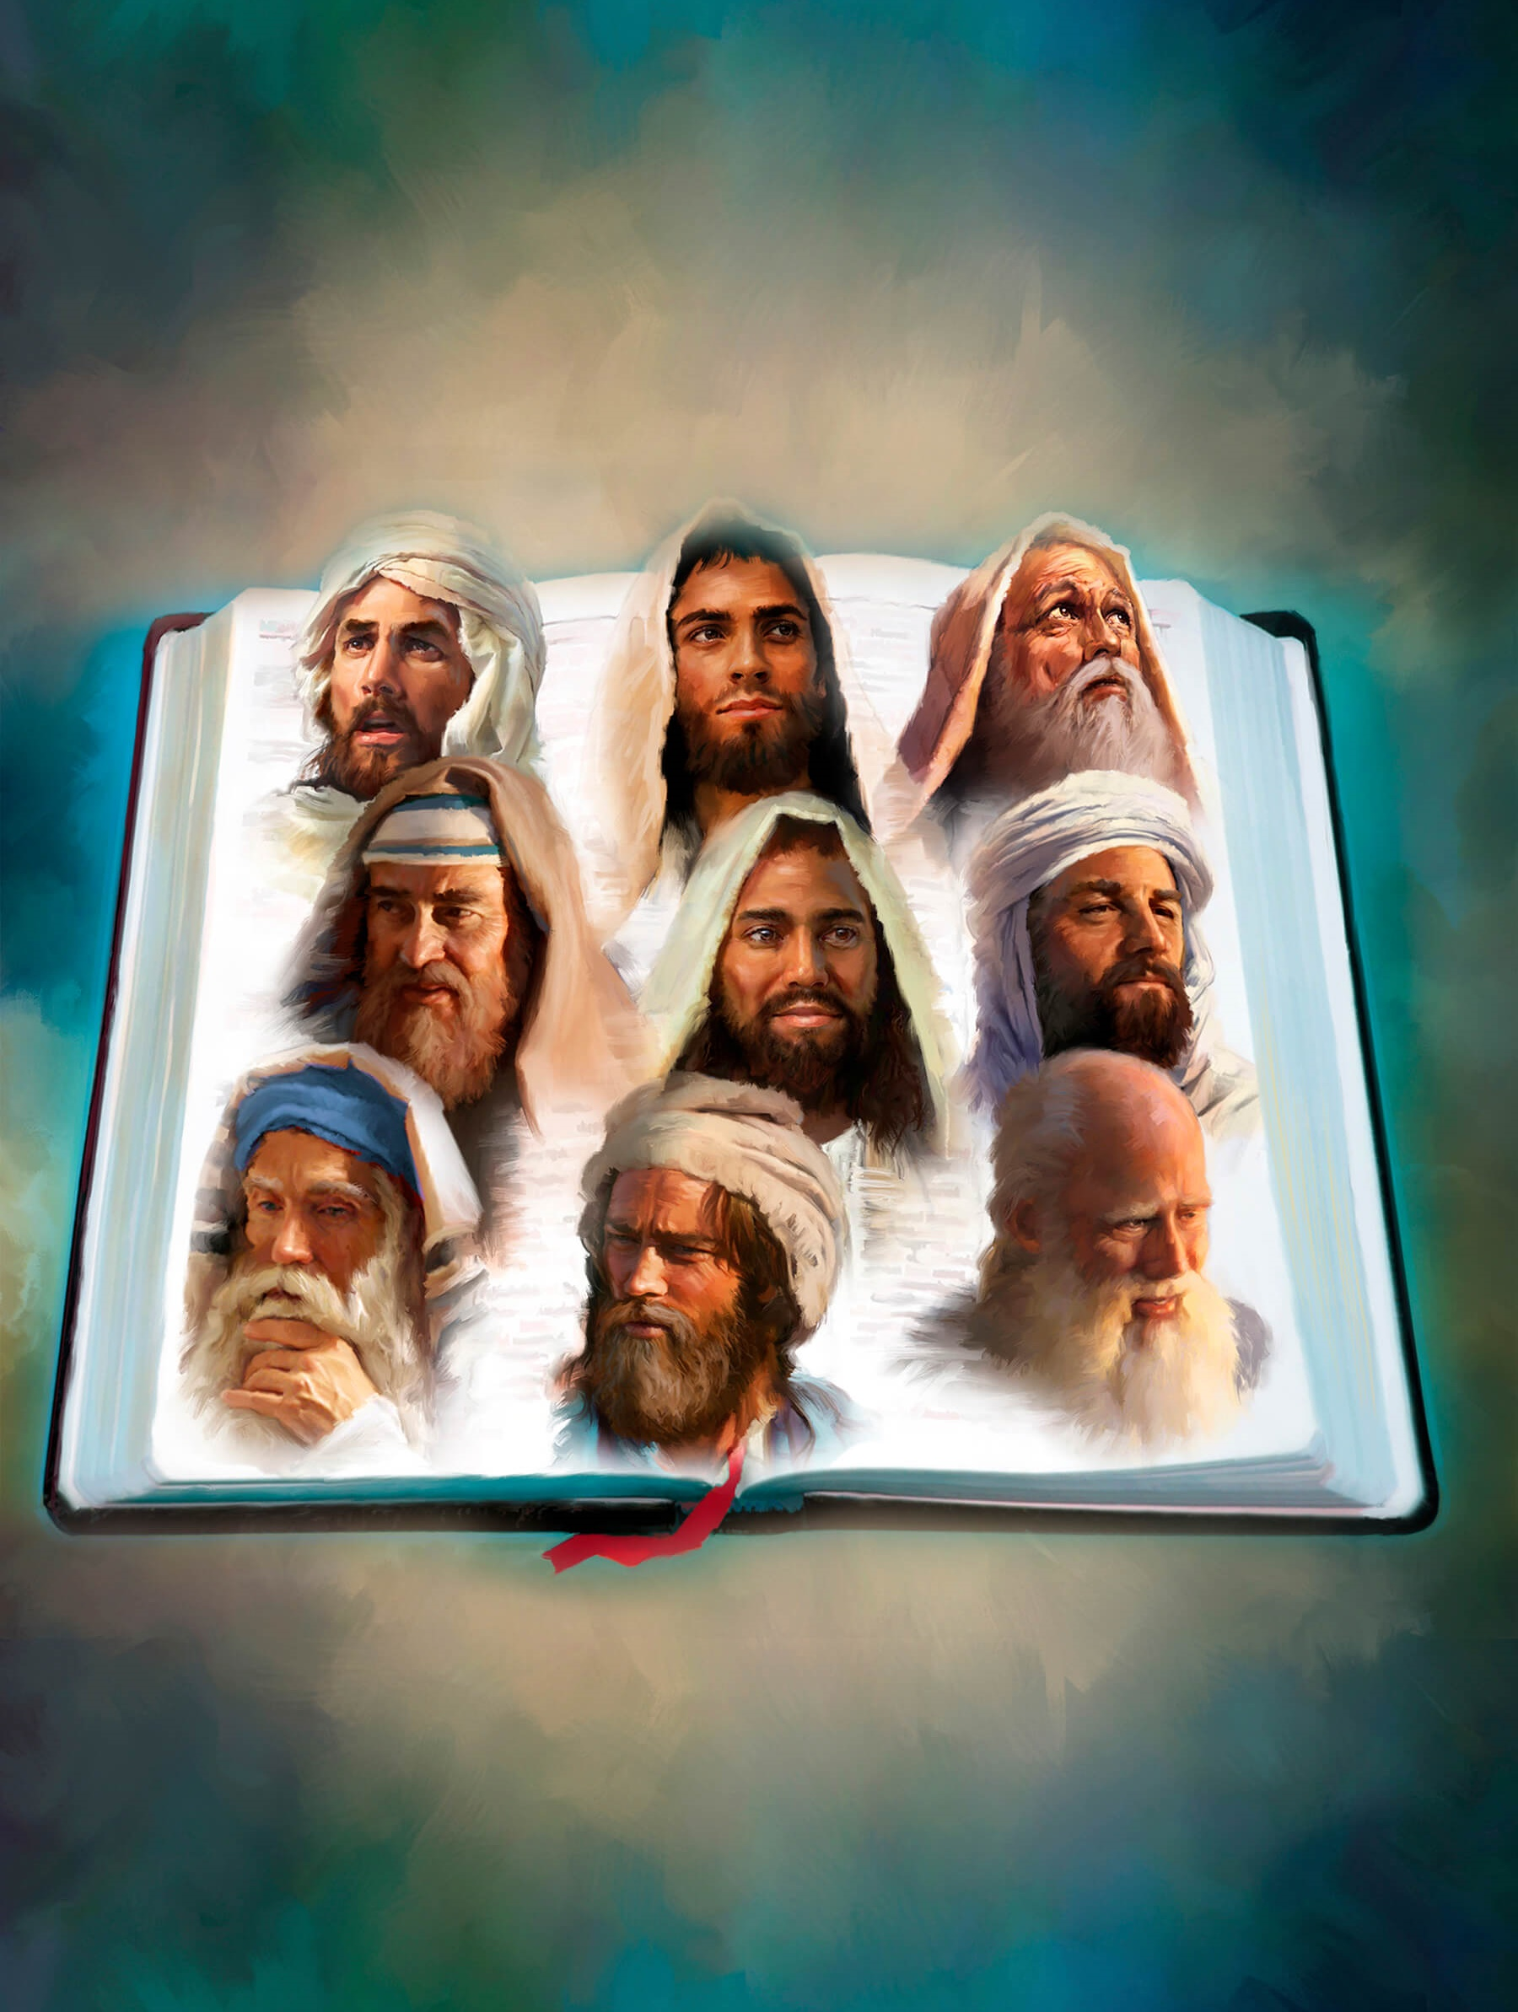
MENSAJES ESCRITOS
“Y Jehová dijo a Moisés: Escribe esto para memoria en un libro” (Éxodo 17:14a)
¿Cuáles eran algunas de las razones por las que Dios decidió dejar por escrito Su mensaje?
Para recordar los hechos (Éx. 17:14)
Para instruirnos (Ecl. 12:10)
Para invitarnos al arrepentimiento (Jer. 36:2-3)
Para darnos ejemplos a imitar o rechazar (1Co. 10:11)
Para que conozcamos el futuro (Ap. 1:19)
En la Biblia, los profetas expresaron sus propias reacciones humanas, así como las de otras personas. Contiene tanto poesías, como relatos históricos o sermones escritos. A veces contienen citas de autores no bíblicos, o decretos de reyes paganos.
Sin embargo, no existen dentro de la Biblia grados de inspiración. No importa si registran sermones, hechos o profecías, toda ella fue inspirada por Dios y nos transmite con fidelidad Sus mensajes a lo largo del tiempo (2Tim. 3:16-17).

Slide 10

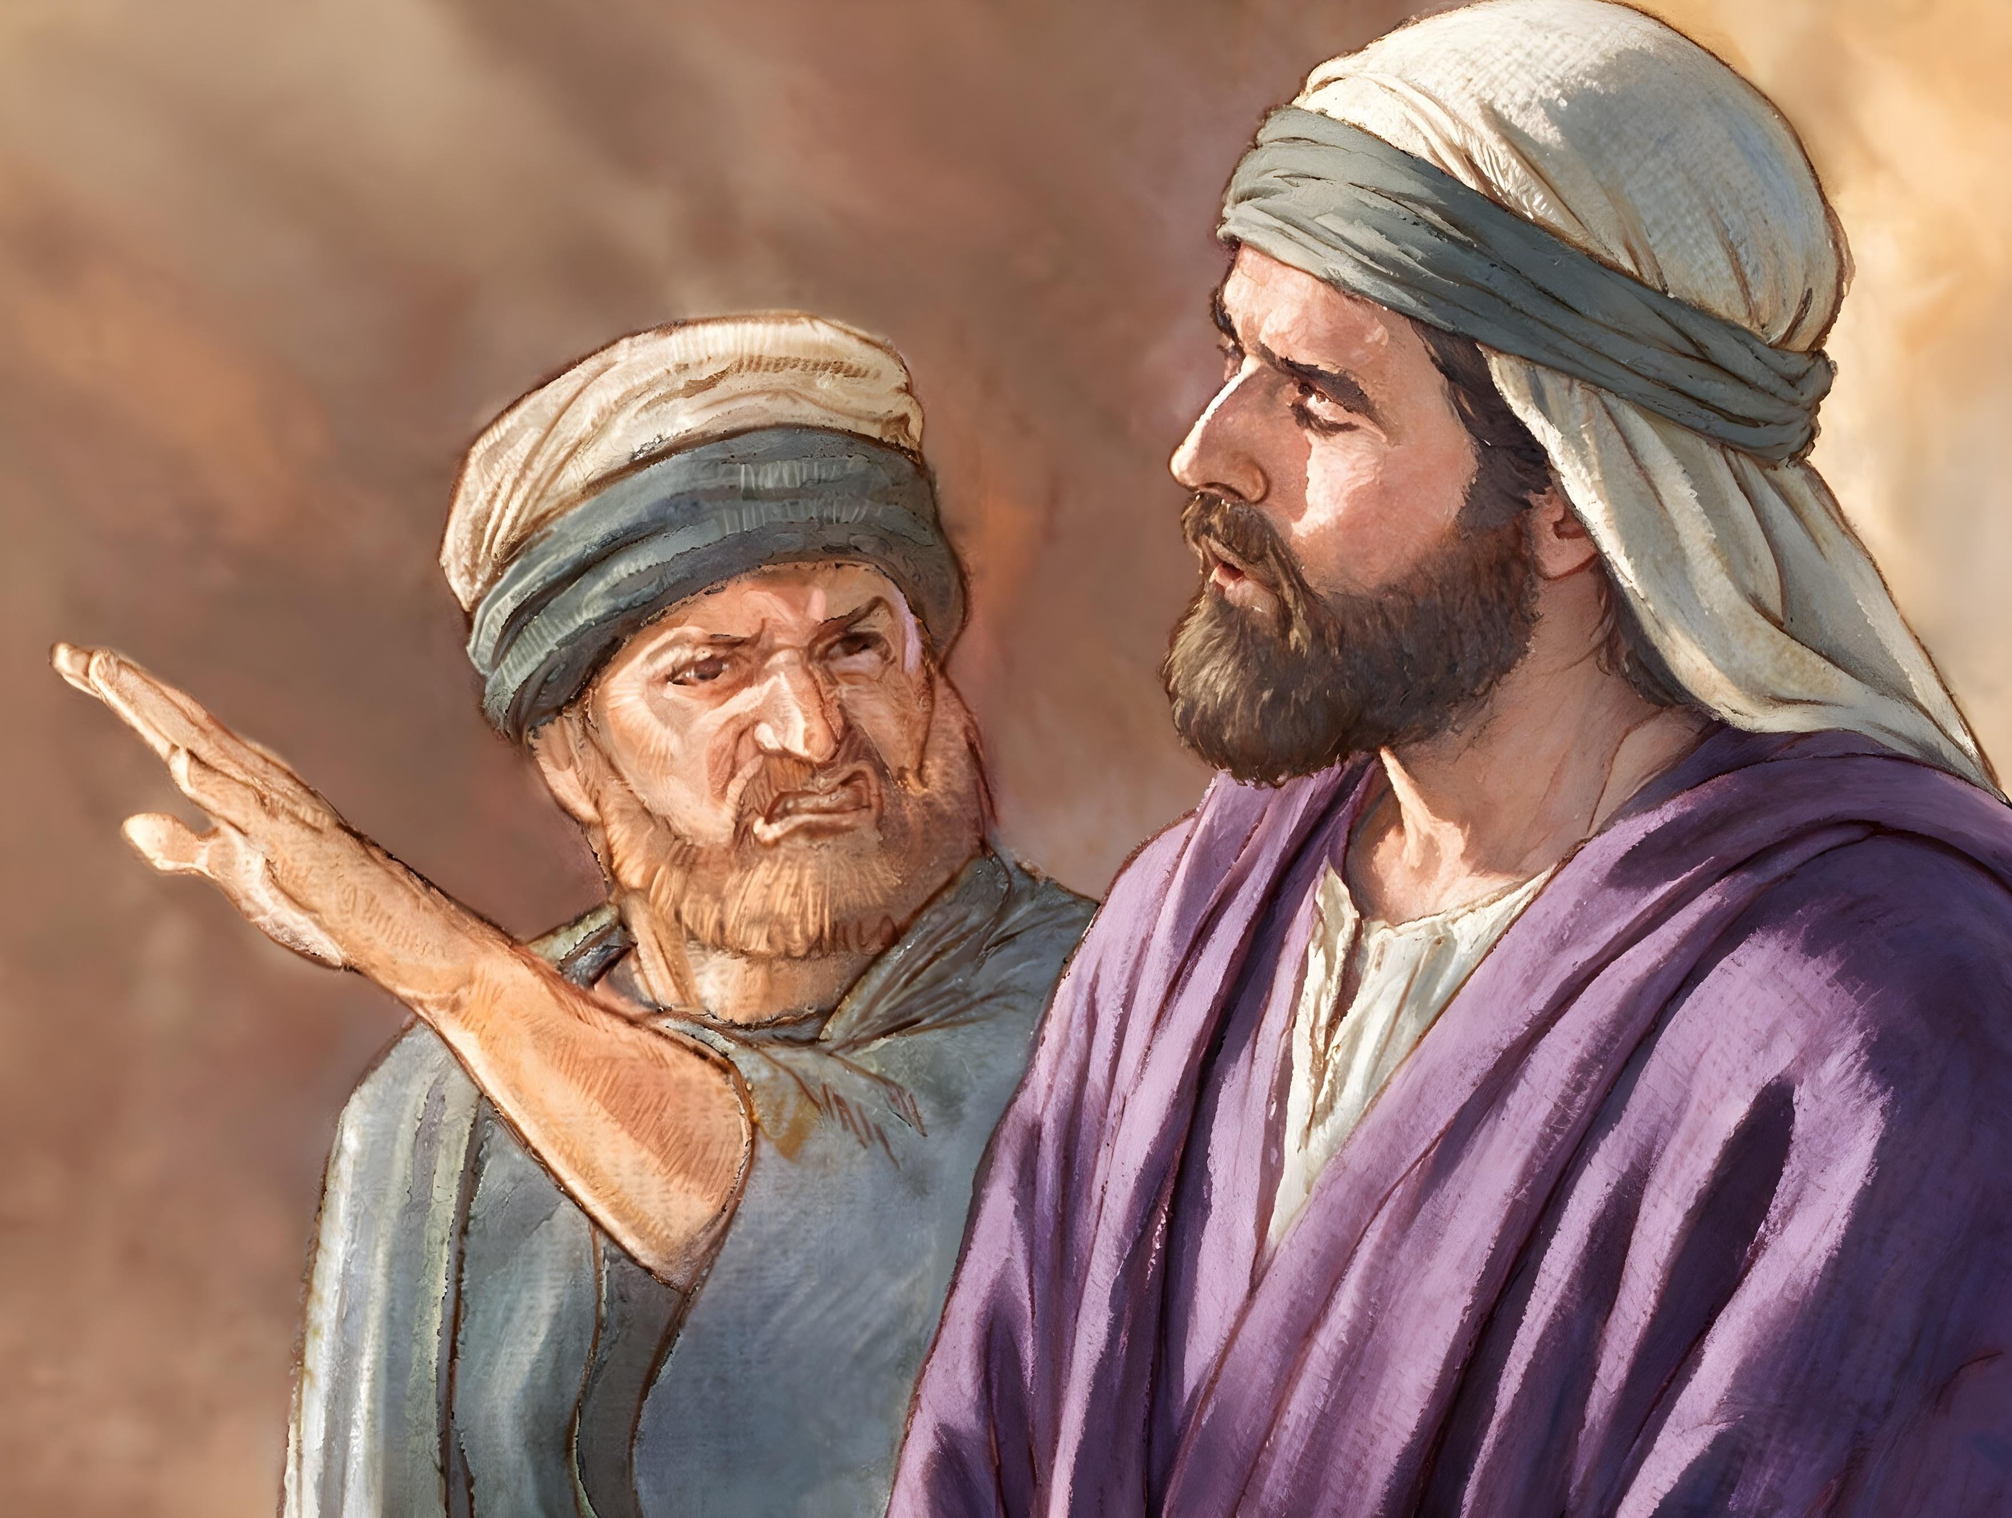
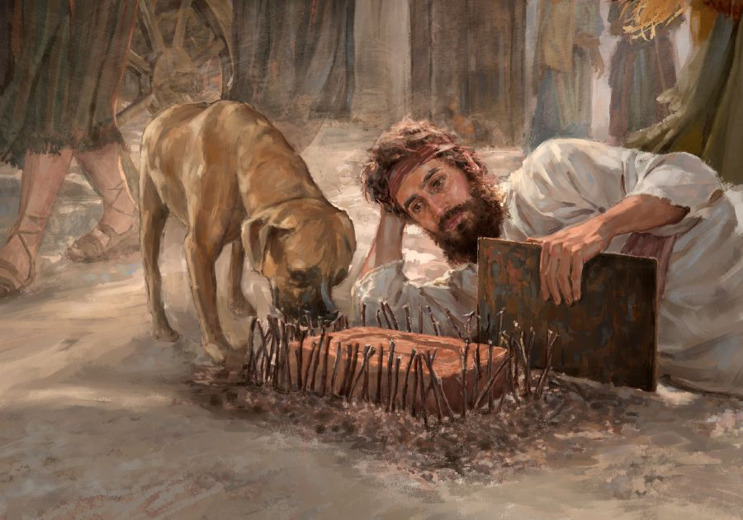
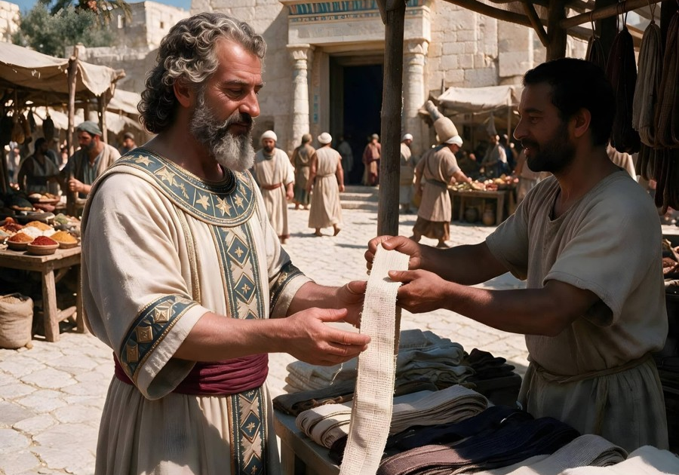
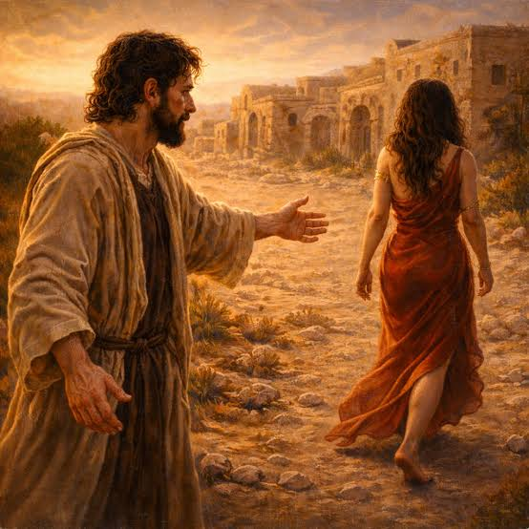
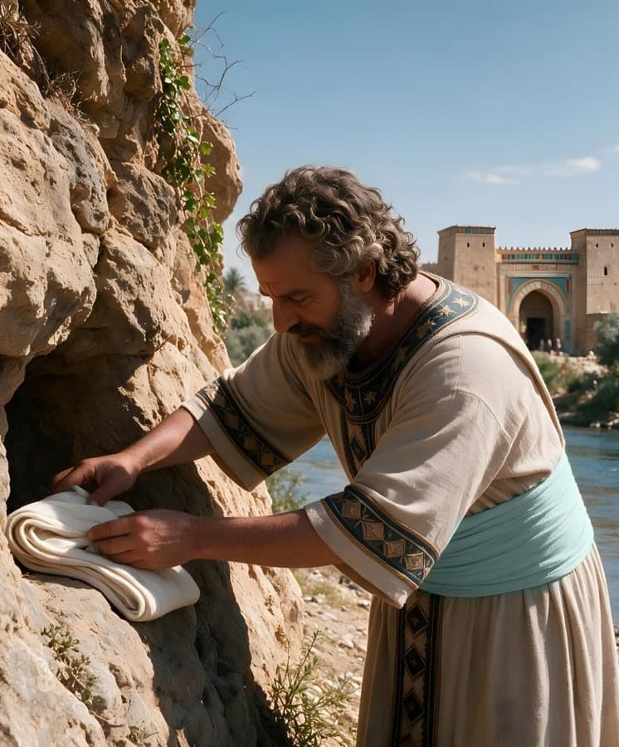
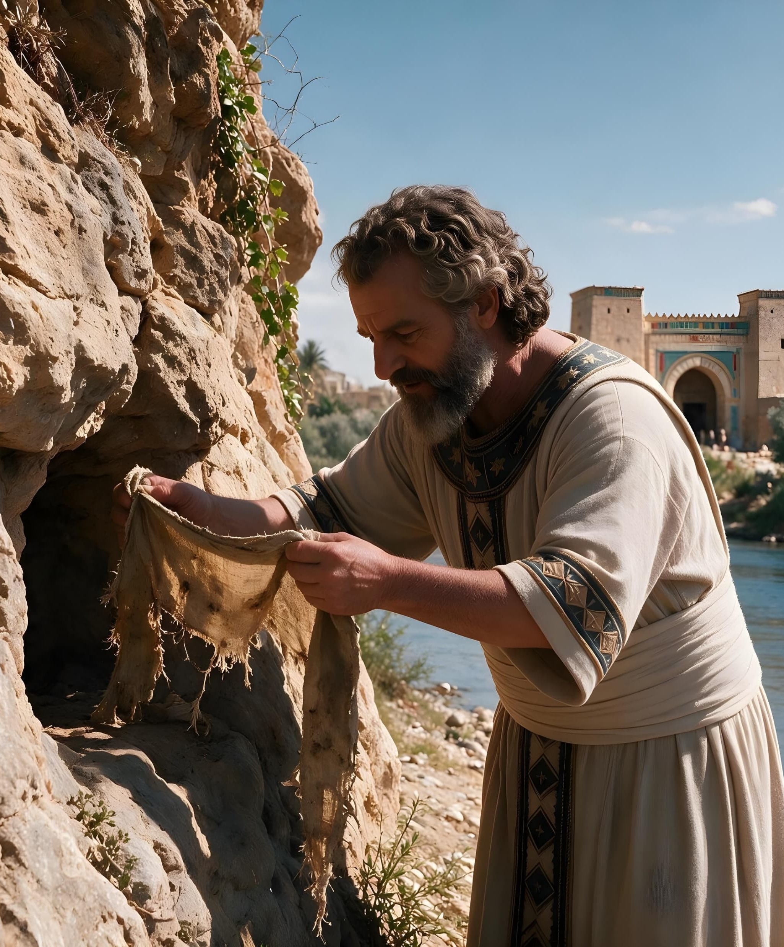
REPRESENTACIONES, SÍMBOLOS Y PARÁBOLAS
“Y he hablado a los profetas, y aumenté la profecía, y por medio de los profetas usé parábolas” (Oseas 12:10)
Además de relatos históricos, dichos proverbiales, poesías o discursos, la Biblia contiene muchos mensajes transmitidos a través de representaciones, símbolos y parábolas.
Ezequiel 4:1-8. Dios le pidió a Ezequiel que hiciese una maqueta de Jerusalén para representar el sitio y la caída de la ciudad.
REPRESENTACIONES
Oseas 1:2-9. Dios le ordenó a Oseas que se casase con una mujer adúltera para representar la infidelidad de Israel.
1º de Reyes 20:37-42. Un profeta pide a otro que le golpee y se finge herido en la batalla para reprender el pecado de Acab.
Jeremías 13:1-11. Por orden de Dios, Jeremías compró un cinto y lo ocultó. Después Dios le pidió que volviese a por él para mostrar el estado moral de Jerusalén.

Slide 11
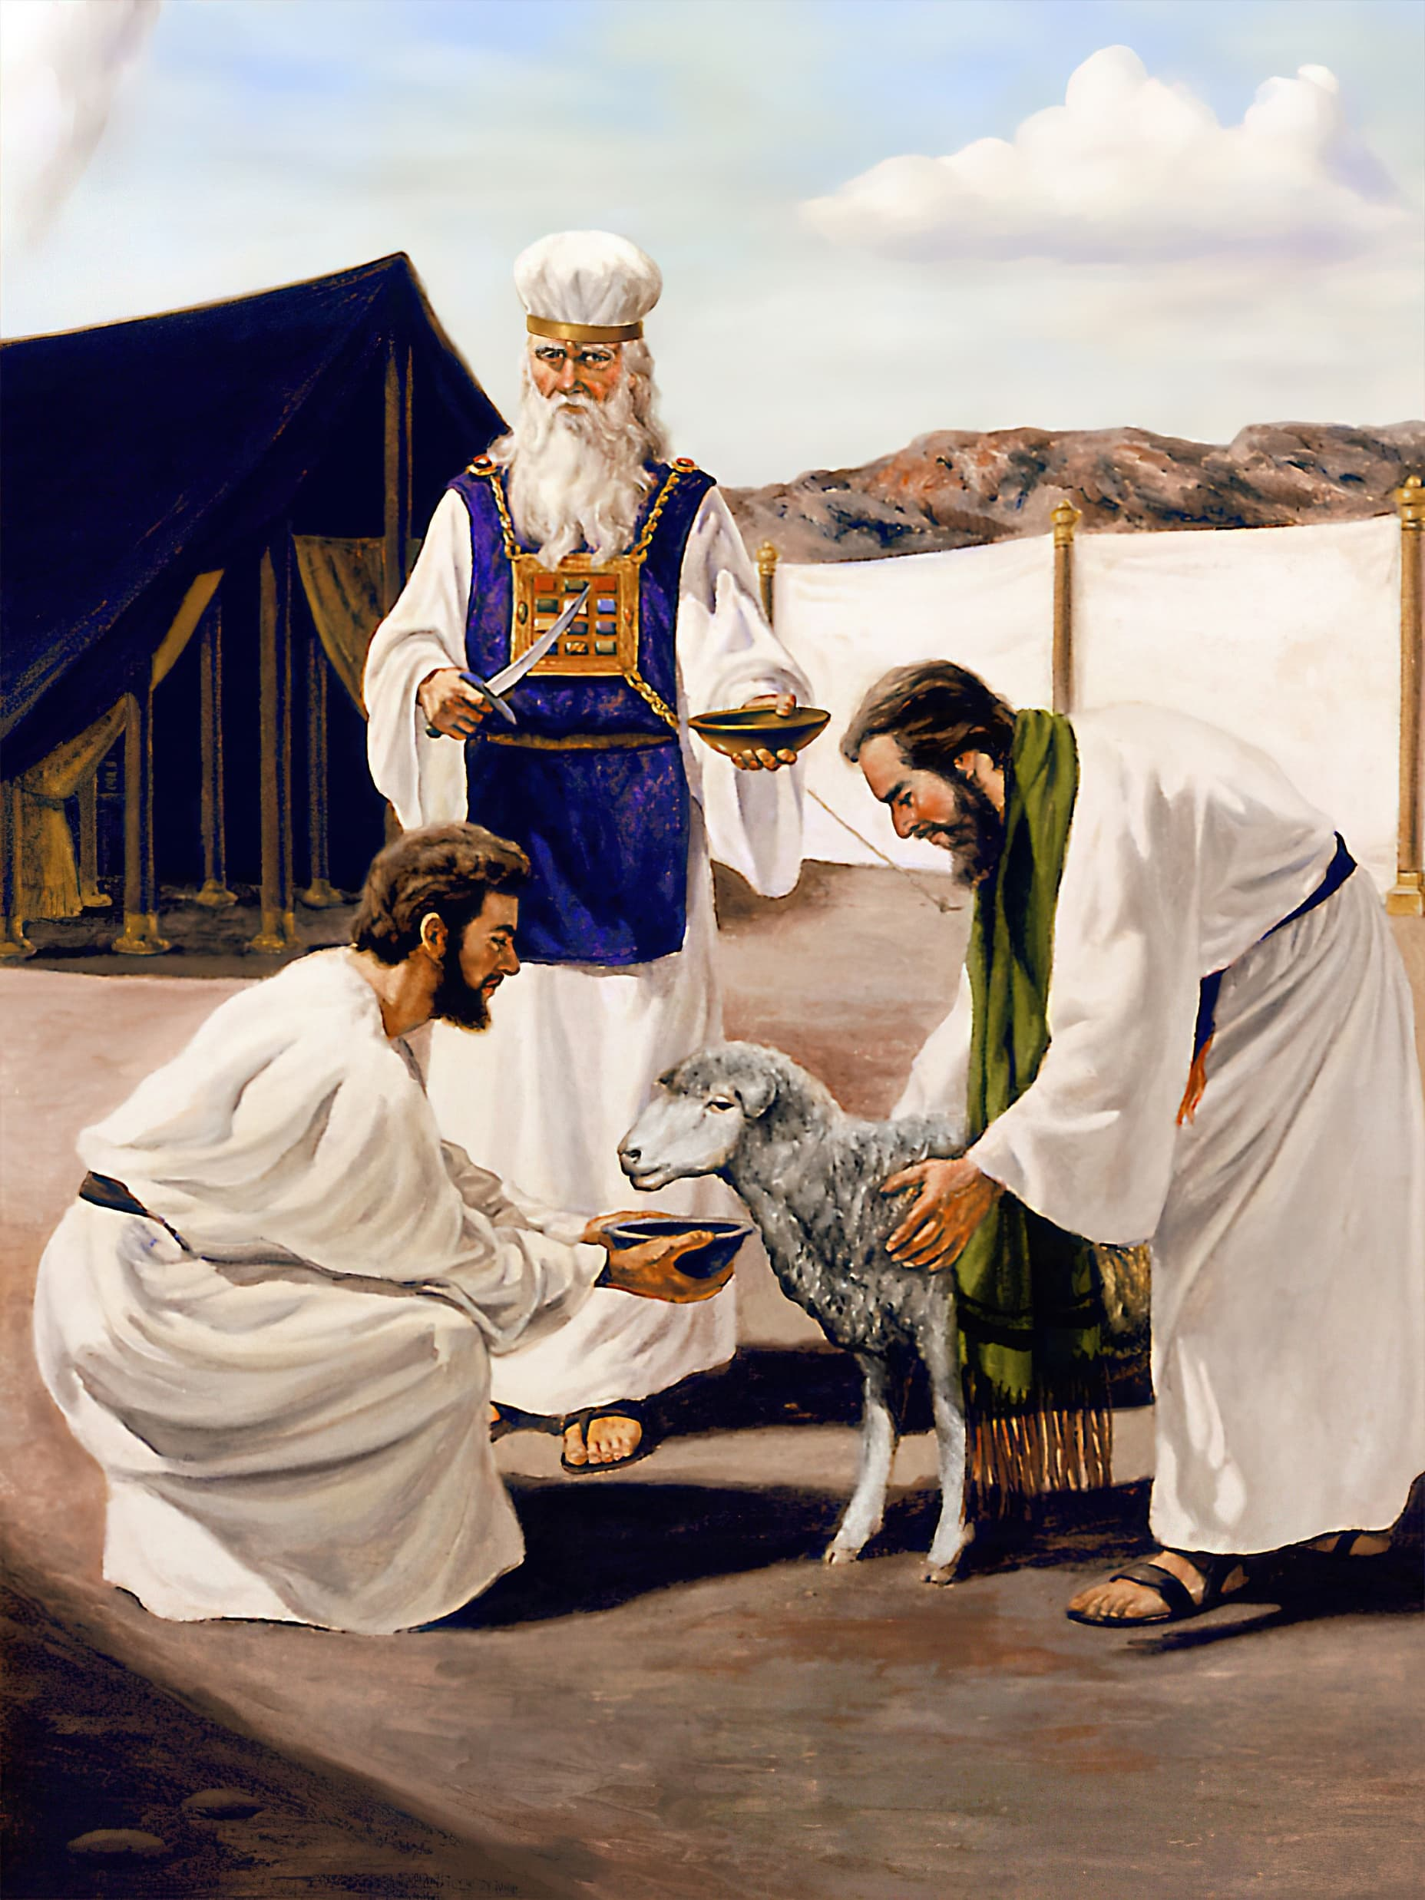
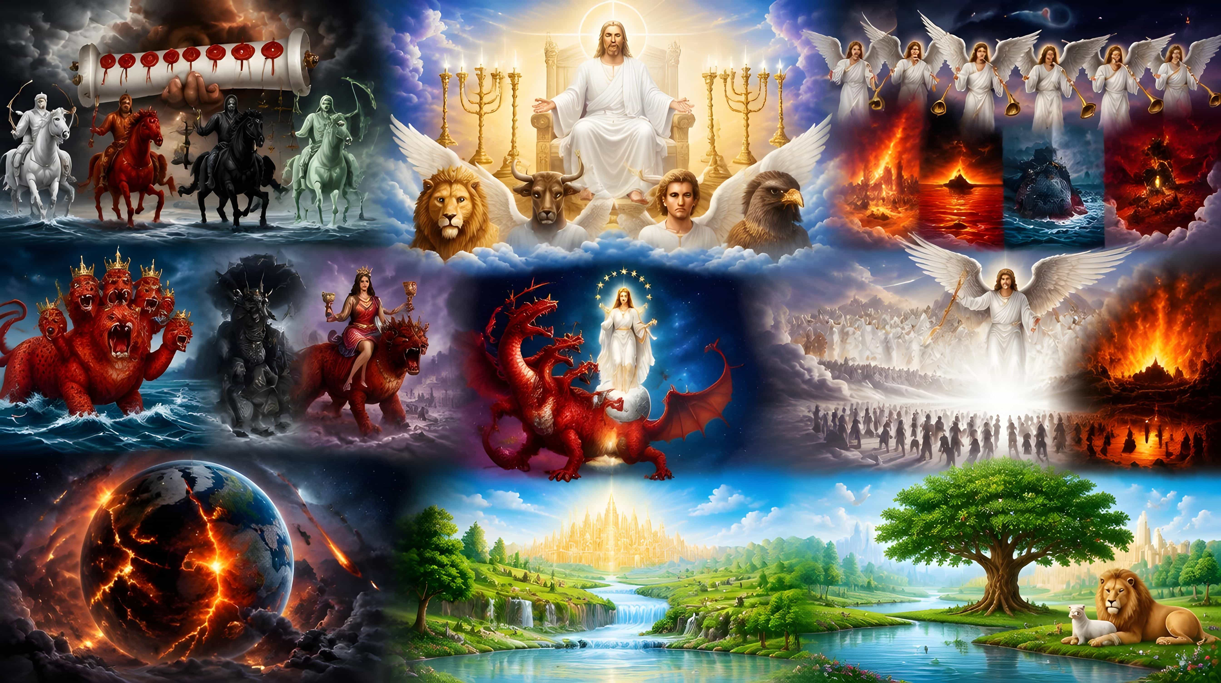
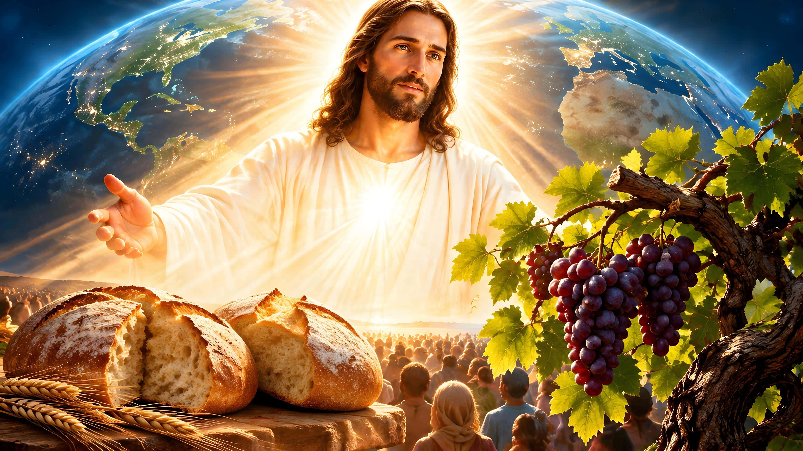
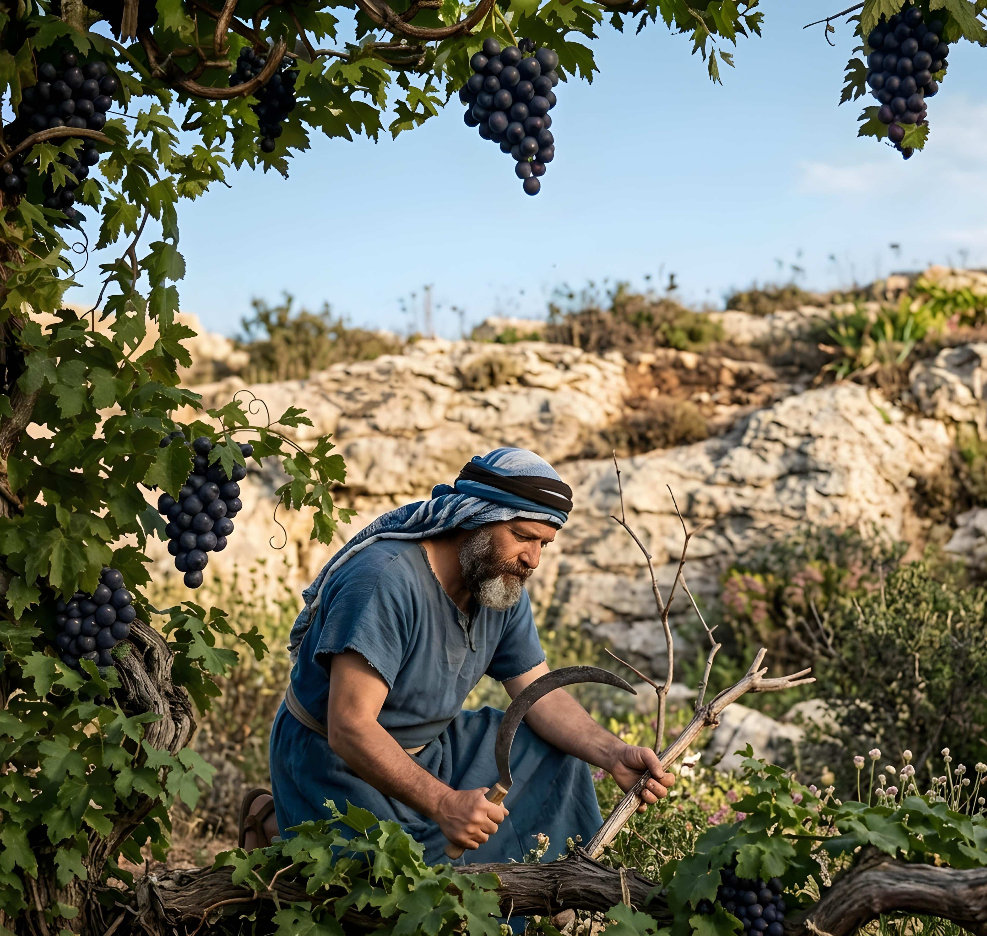
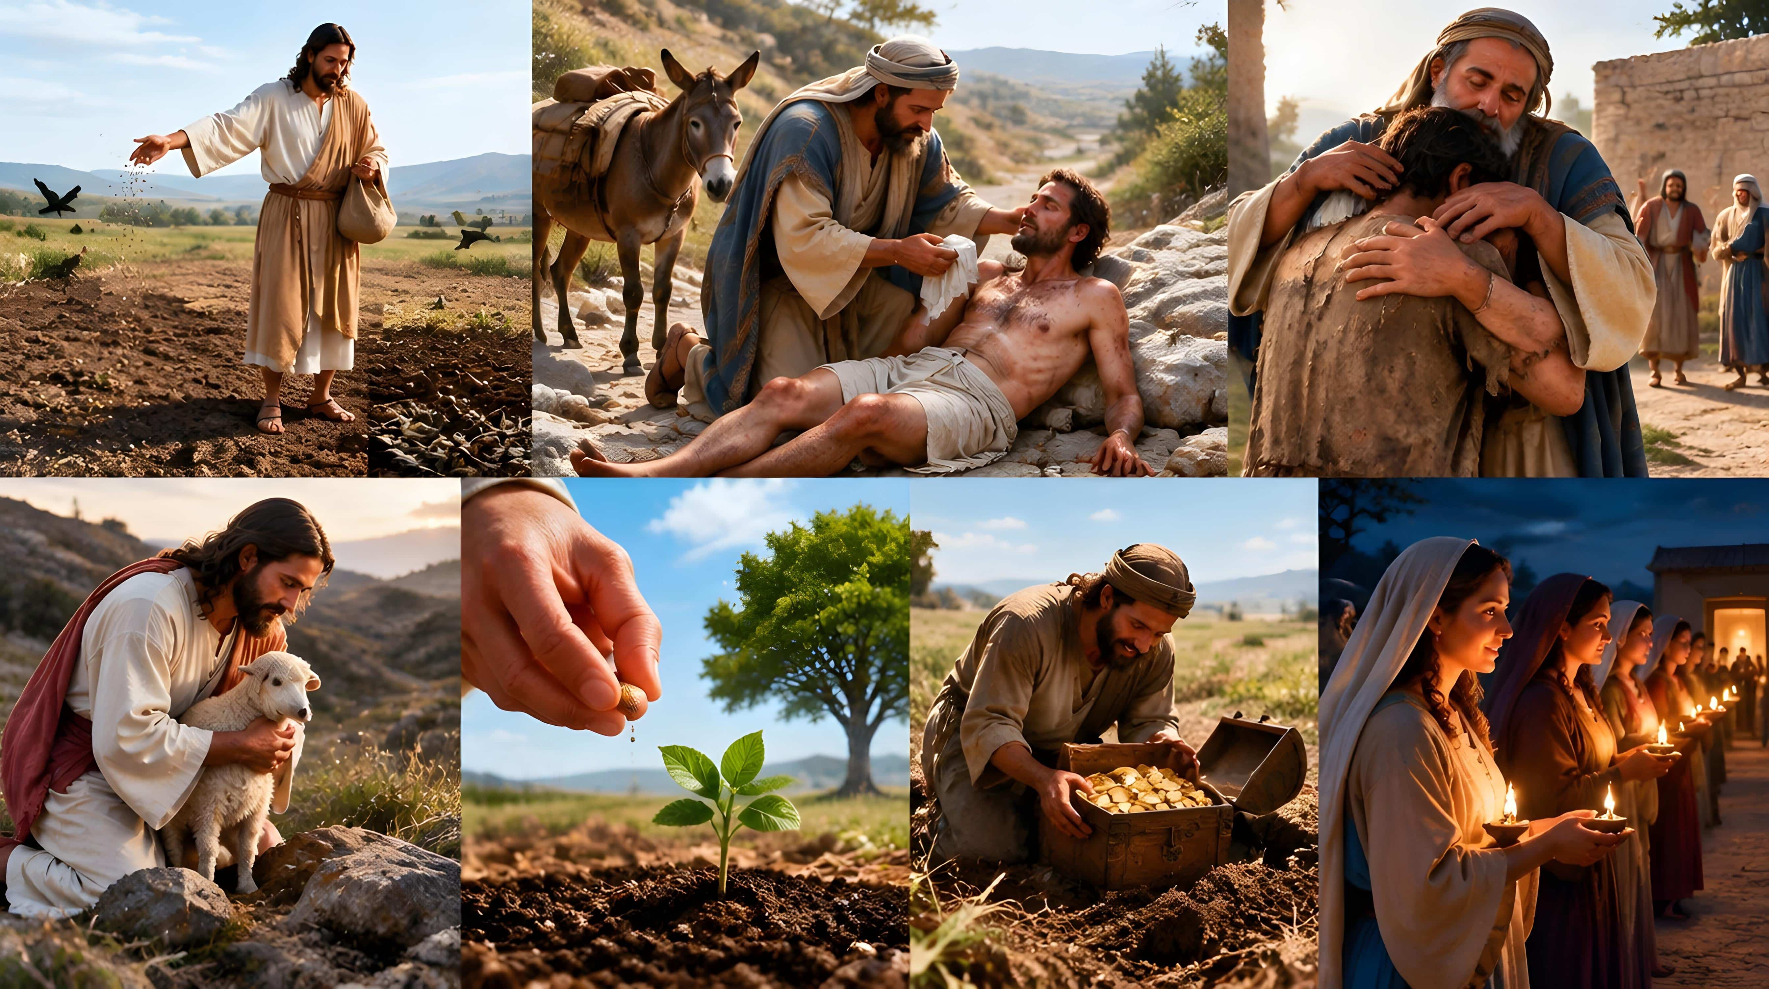
REPRESENTACIONES, SÍMBOLOS Y PARÁBOLAS
SÍMBOLOS
Éxodo 25:8. Los sacerdotes, el santuario y sus servicios son símbolos para explicar con detalle el Plan de la Redención.
Apocalipsis 13:2. Daniel y Apocalipsis usan símbolos (como bestias, cuernos, …) para representar realidades históricas.
Juan 15:1. Jesús usó símbolos para explicar su propia misión, como la luz, la vid, el buen pastor…
PARÁBOLAS
Isaías 5:1-7. Los profetas usaron parábolas para llamar al pueblo a reflexionar sobre su situación espiritual.
Mateo 13:5. Jesús usó abundantemente las parábolas para enseñar verdades espirituales.

Slide 12

“La Escritura presenta la verdad con tal sencillez y con una adaptación tan perfecta a las necesidades y los anhelos del corazón humano, que ha asombrado y encantado a los espíritus más cultivados, al mismo tiempo que capacita al más humilde e incauto para discernir el camino de la salvación. […] Así queda el plan de la redención expuesto delante de nosotros de modo que toda alma pueda ver los pasos que debe dar a fin de arrepentirse para con Dios y tener fe en nuestro Señor Jesucristo y salvarse de la manera señalada por Dios. […] Cuanto más escudriña éste la Biblia, tanto más se profundiza su convicción de que es la Palabra del Dios vivo, y la razón humana se postra ante la majestad de la revelación divina”
E. G. W. (El camino a Cristo, p. 107)

Slide 13

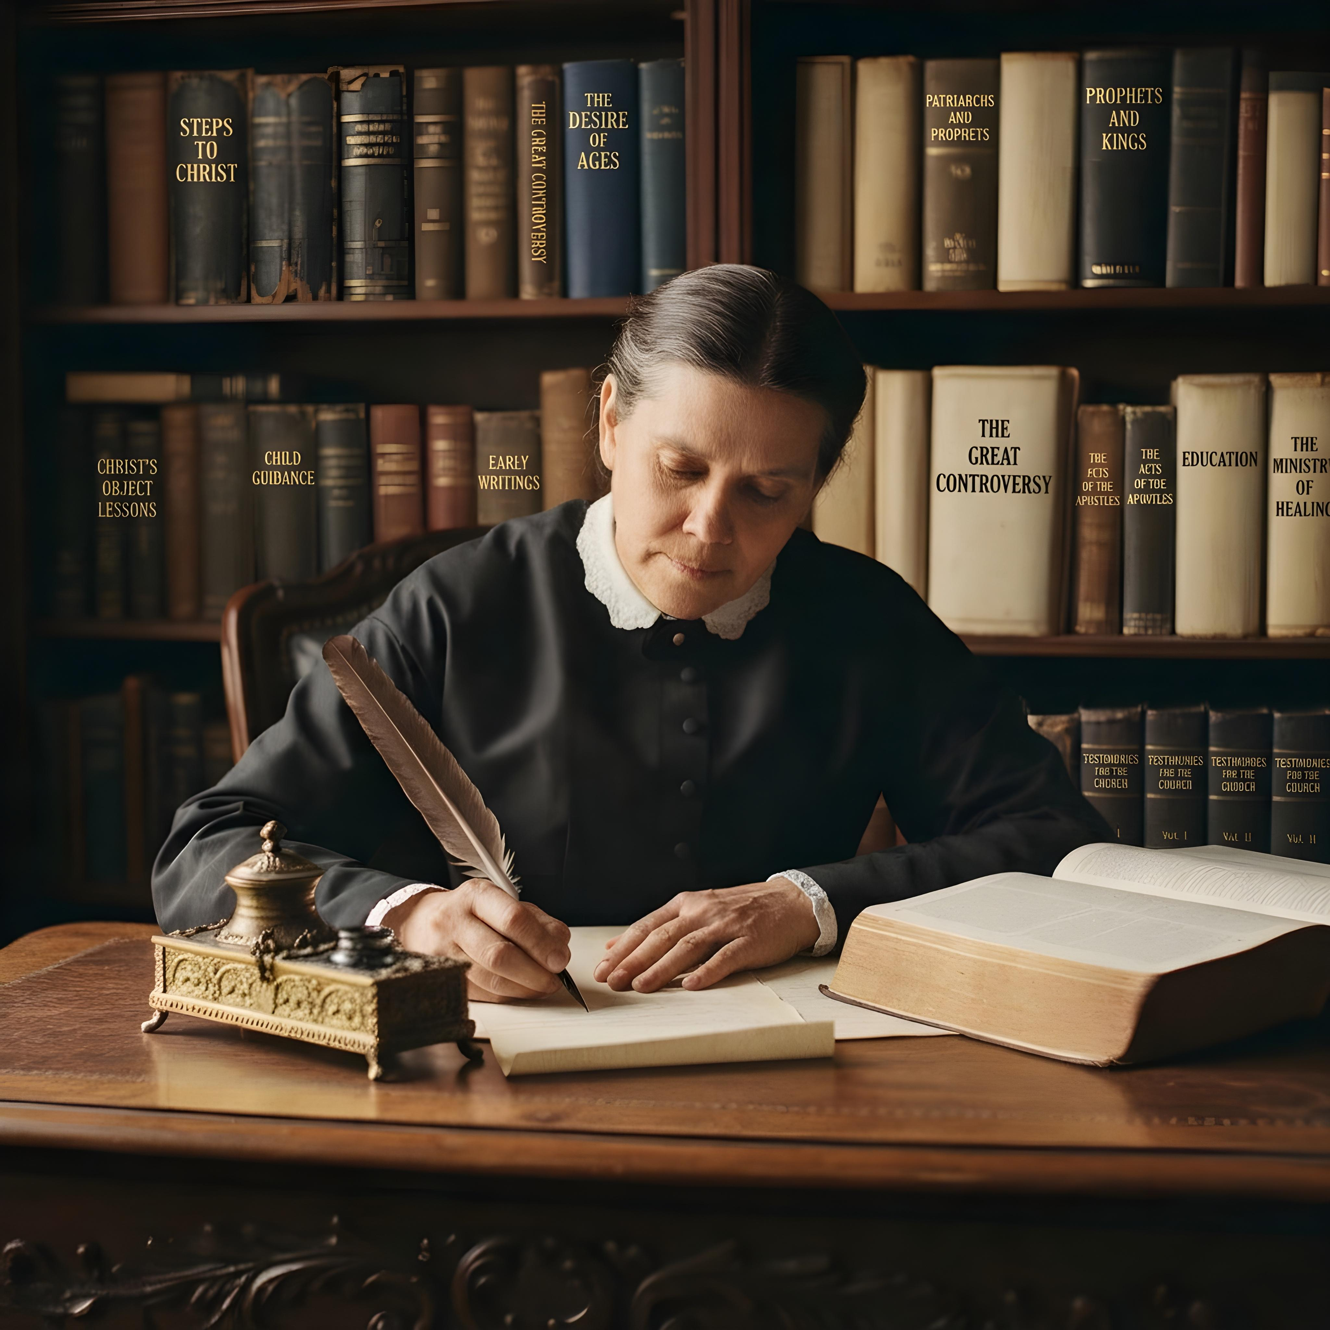
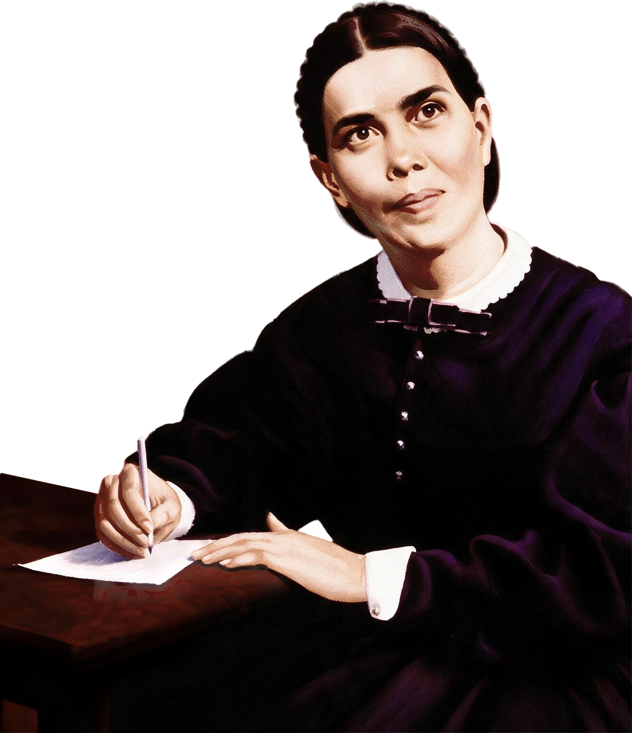
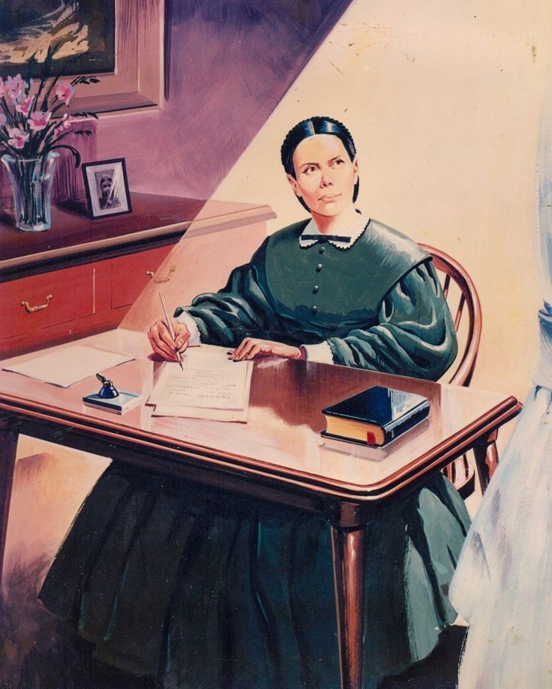
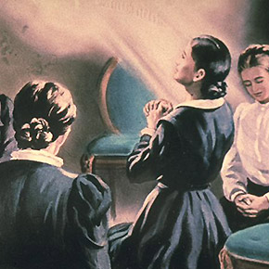
ANEXO: REVELACIÓN E INSPIRACIÓN EN ELENA G. WHITE
Elena de White fue inspirada divinamente. Sus escritos, su vida y su ministerio son los de una verdadera profeta. Ella poseía la misma inspiración que los profetas de la Biblia, aunque nunca consideró que sus escritos fueran iguales a los de las Escrituras. Siempre consideró la Biblia como la revelación autoritativa e infalible de Dios.
Reconocía que el proceso de inspiración implicaba una interacción entre lo divino y lo humano. Dios comunicaba sus mensajes, pero luego el profeta transmitía la instrucción divina utilizando sus propias palabras. Entendía la inspiración divina de los pensamientos humanos como una unión entre la revelación divina y la experiencia humana.
Señaló que no todas las experiencias y comunicaciones humanas que ella transmitió fueron inspiradas. Es importante tener en cuenta esta distinción al leer sus escritos y experiencias y relacionarnos con ello, especialmente con su correspondencia y sus diarios.

